Slide 1

Московский государственный технический университет им. Н.Э. Баумана
Выпускная квалификационная работа на тему:
Система такс-трекинга по методологии GTD

Slide 2
Цель и задачи
Задачи:
исследование методологии GTD
анализ предметной области
анализ существующих программных решений
разработка системы
проведение ручного тестирования
Цель:
разработка системы управления персональными задачами, повышающей продуктивность пользователей засчет автоматизации применения методологии Getting Things Done

Slide 3
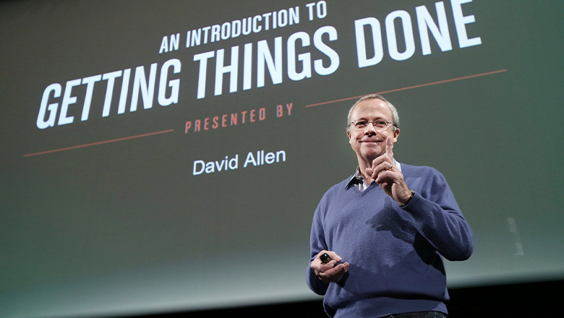
Методология Getting Things Done
Методология Getting things done (Далее GTD) - с переводе с английского Доведение дел до завершения - это метод повышения личной продуктивности, посредством организации и контроля задач, созданный Дэвидом Алленом.

Slide 4
Применение Методологии
Корзина
Проекты
Этапы:
Список необработанных задач
Список задач, выполнение которых трубет множество шагов
Сбор информации
Обработка
Текущие
Отложенные
Организация
Задачи, выполнение которых возможно здесь и сейчас
Задачи, не требующие немедленного выполнения
Обзор
Ожидание
Выполнено
Действия
Задачи, выполнение которых зависит от внешних факторов

Slide 5
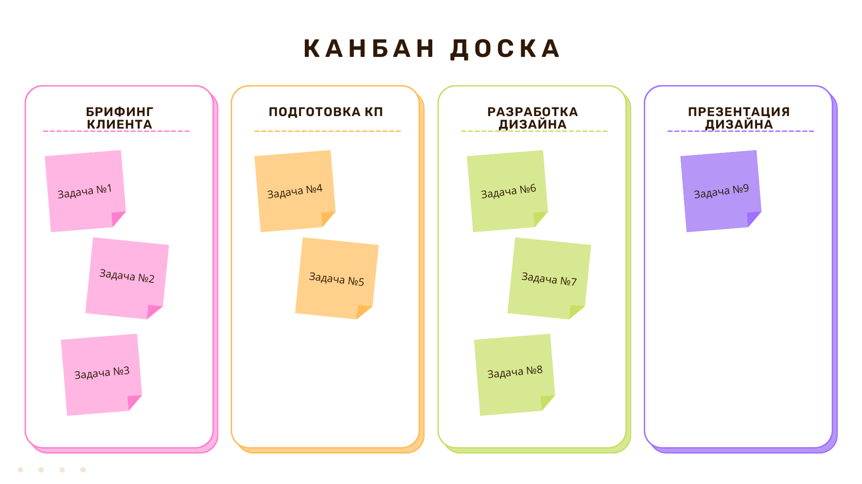
Предметная область
разработка приложения управления персональными задачами, в которую интегрирован процесс обработки задач по методологии GTD.

Slide 6
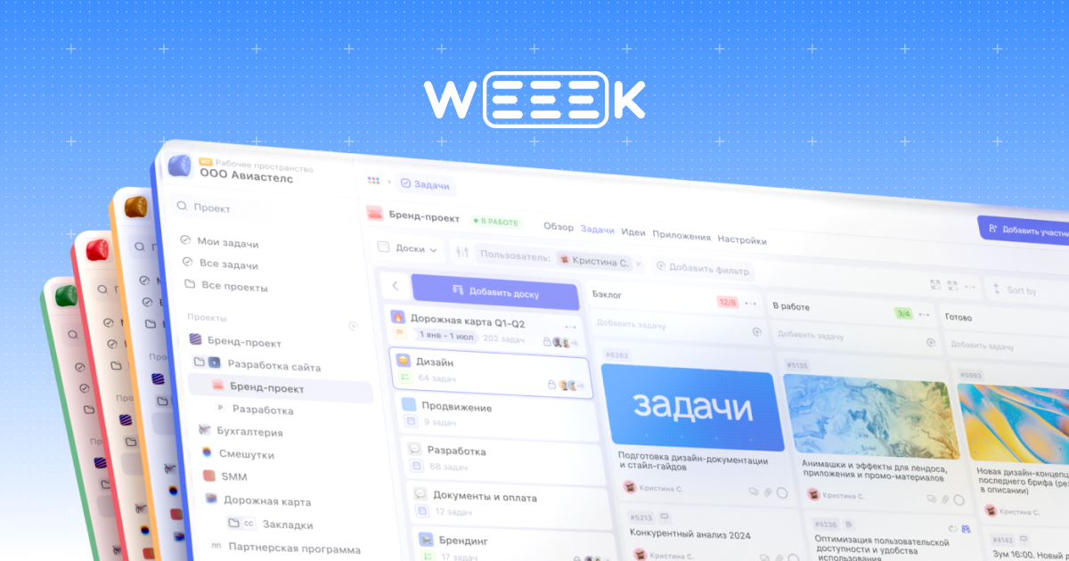
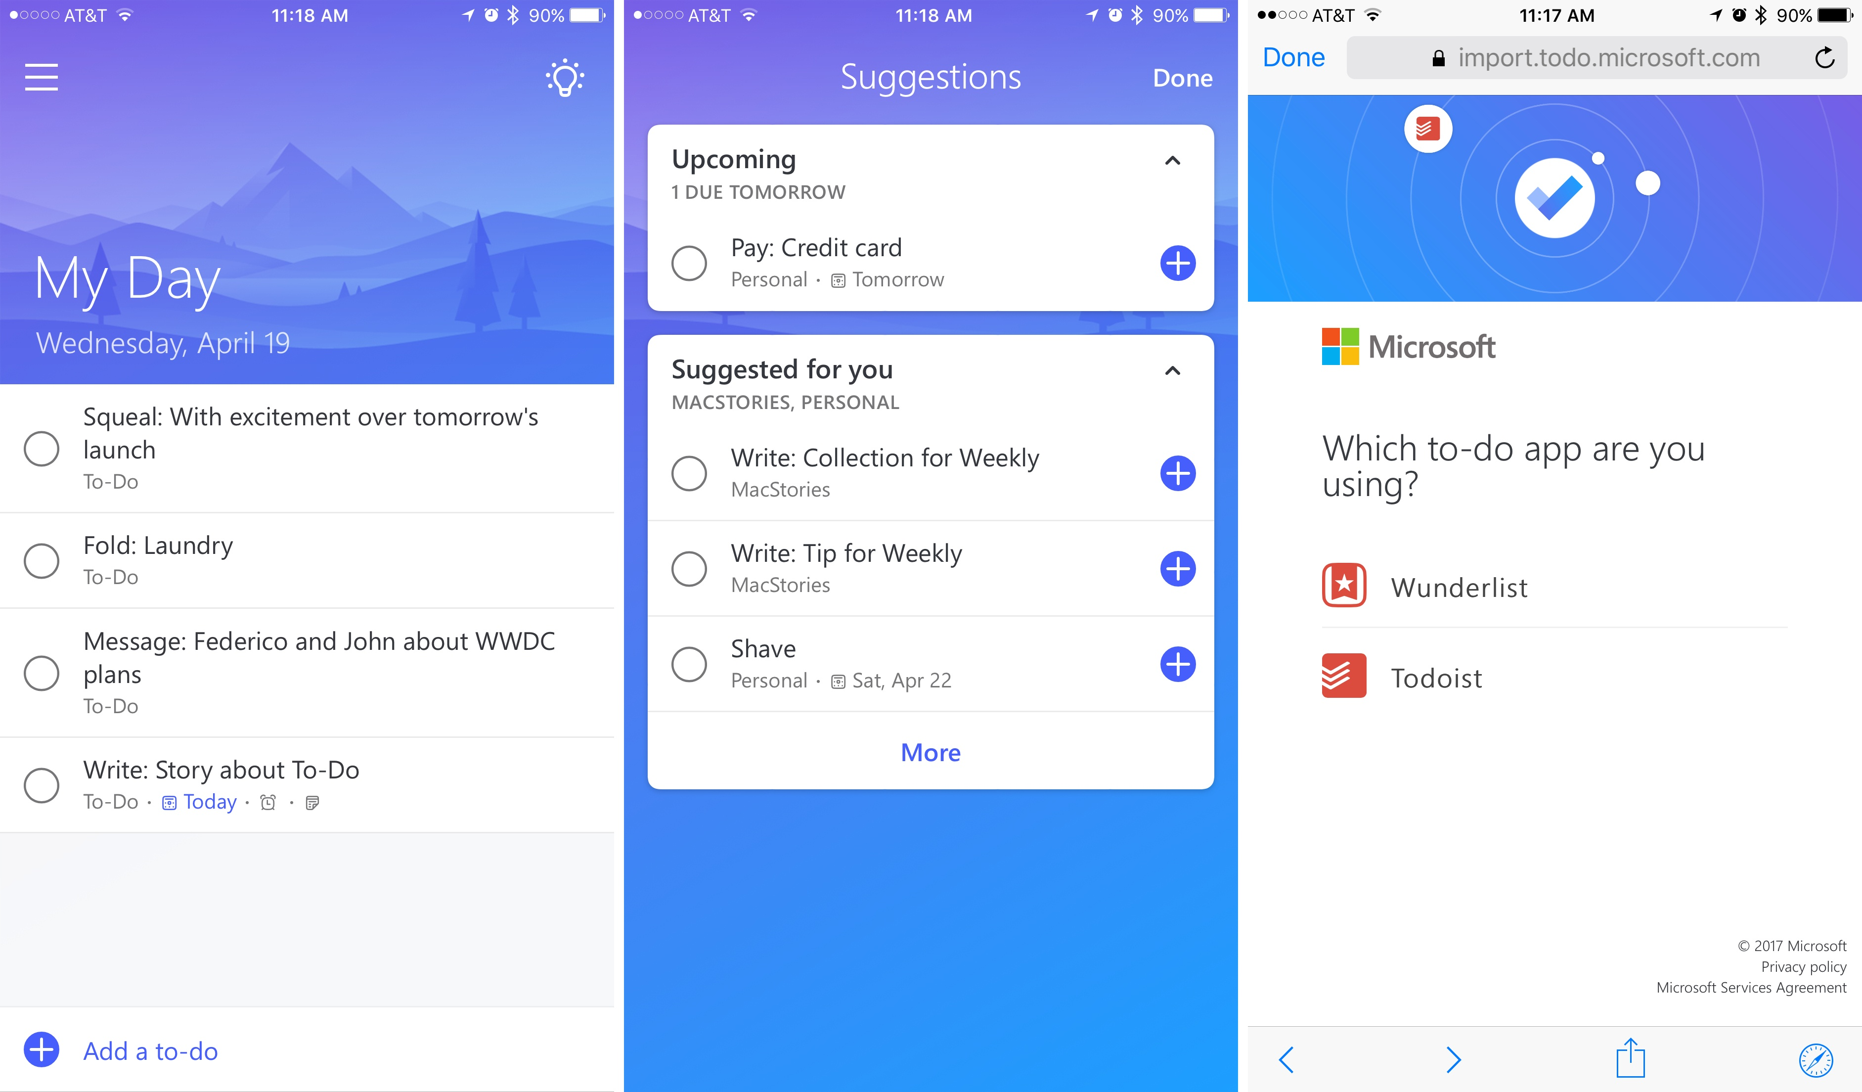

Анализ аналогов
Рассмотренные решения:
Microsoft TODO
Trello
Weeek
TODOist

Slide 7
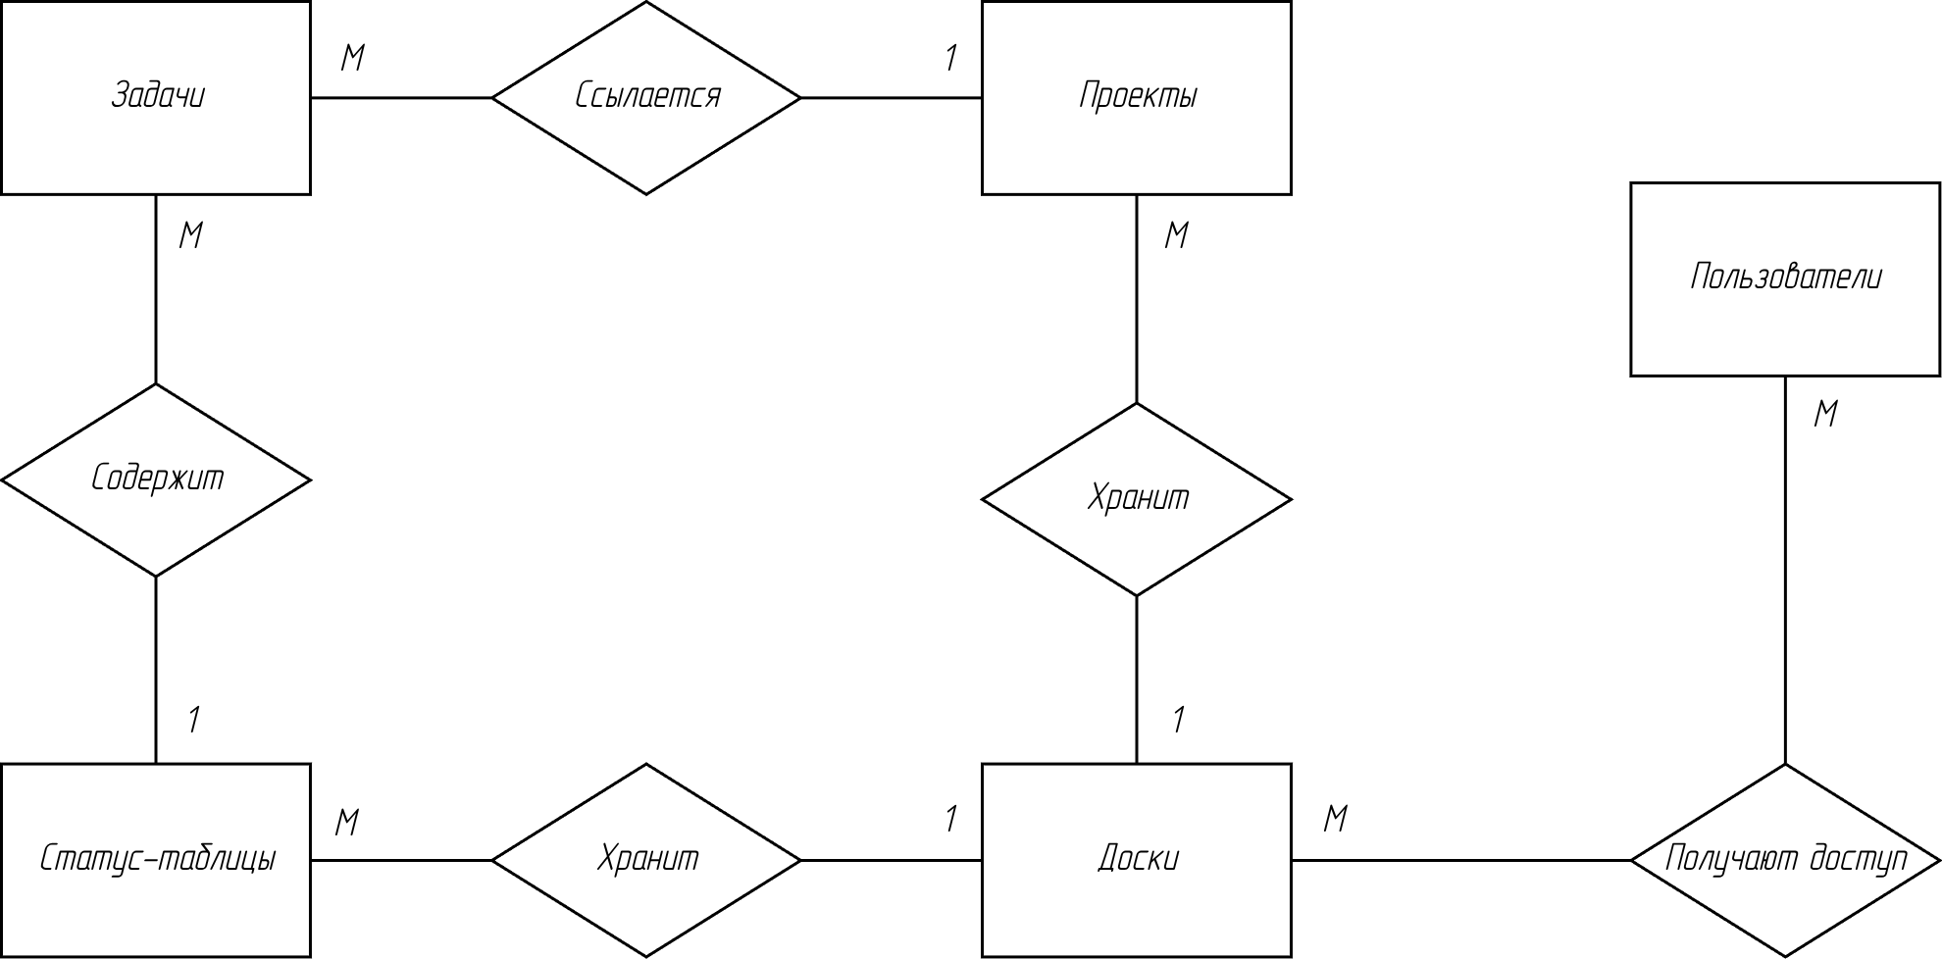
Концептуальная схема данных

Slide 8
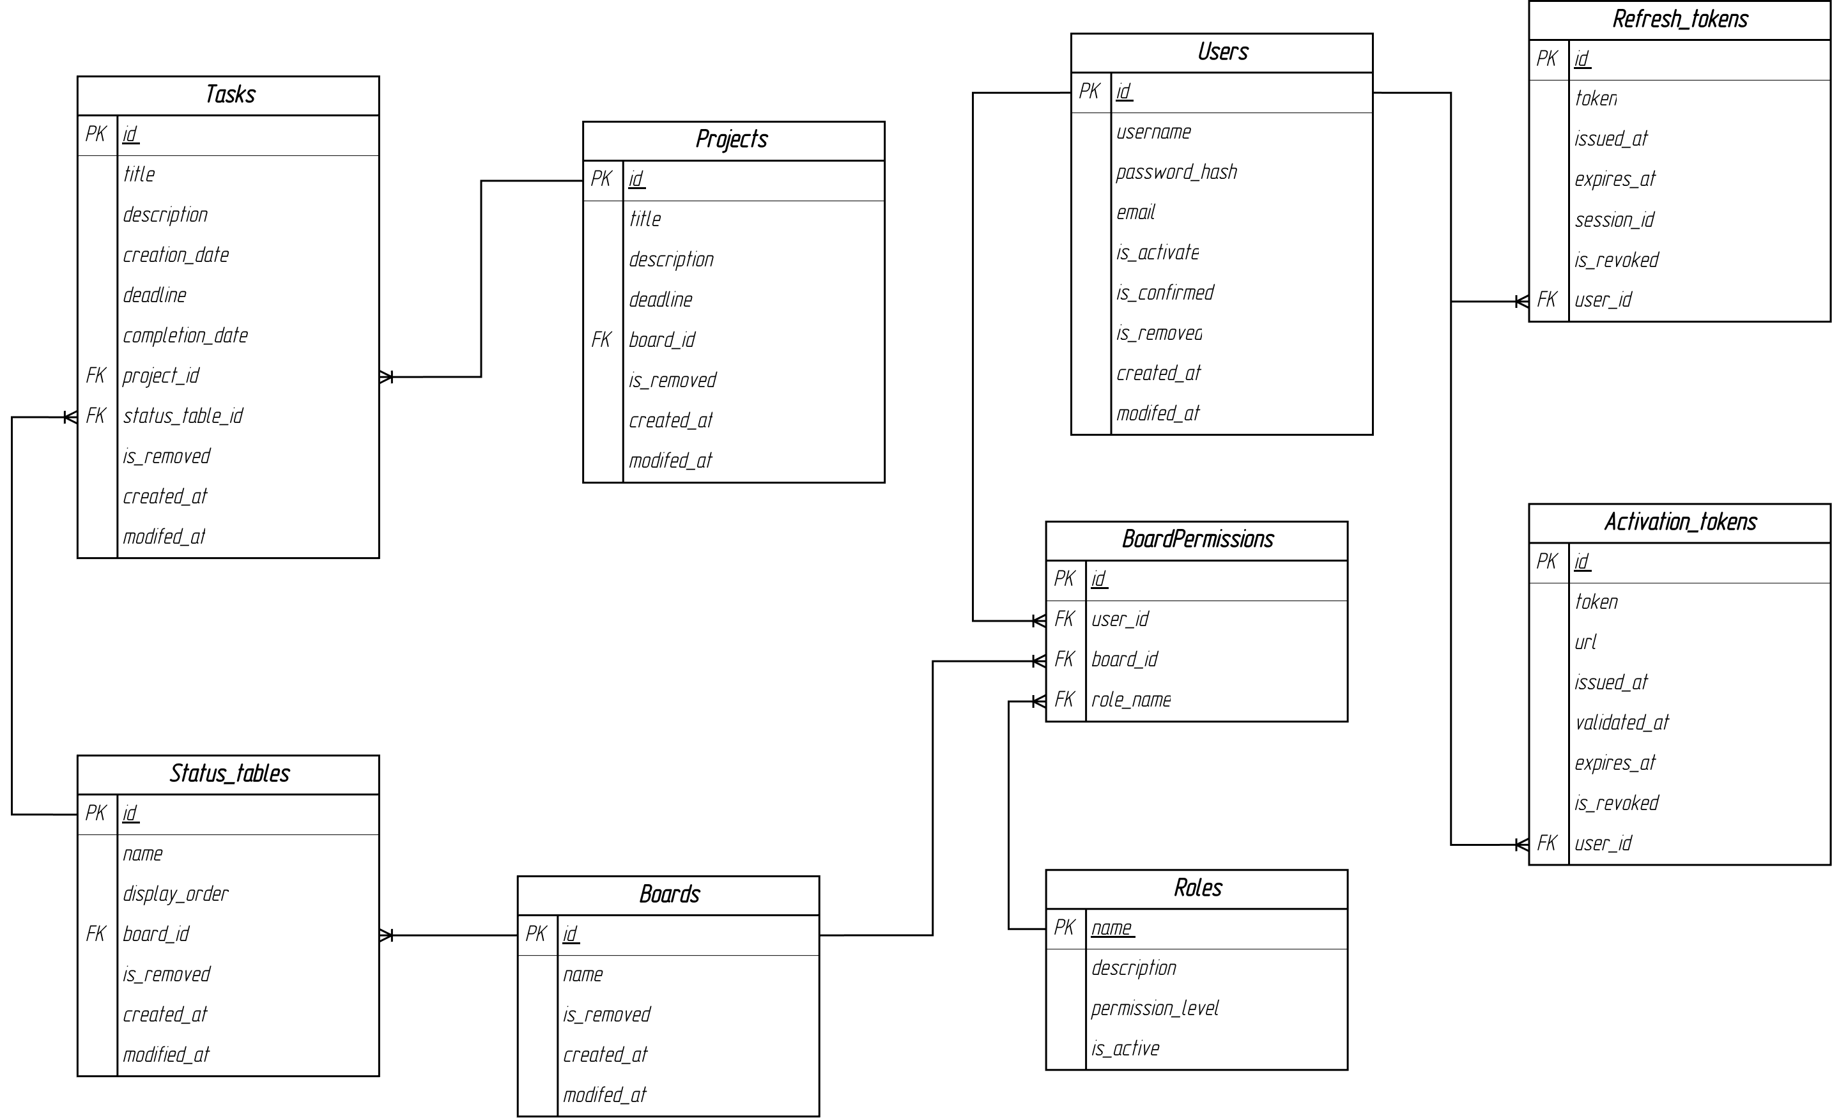
Логическая схема данных

Slide 9
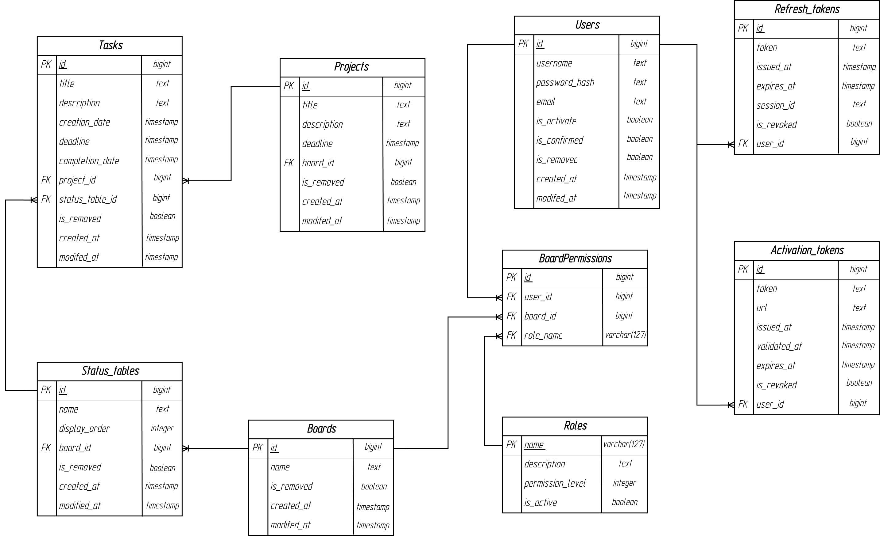
Физическая схема данных

Slide 10
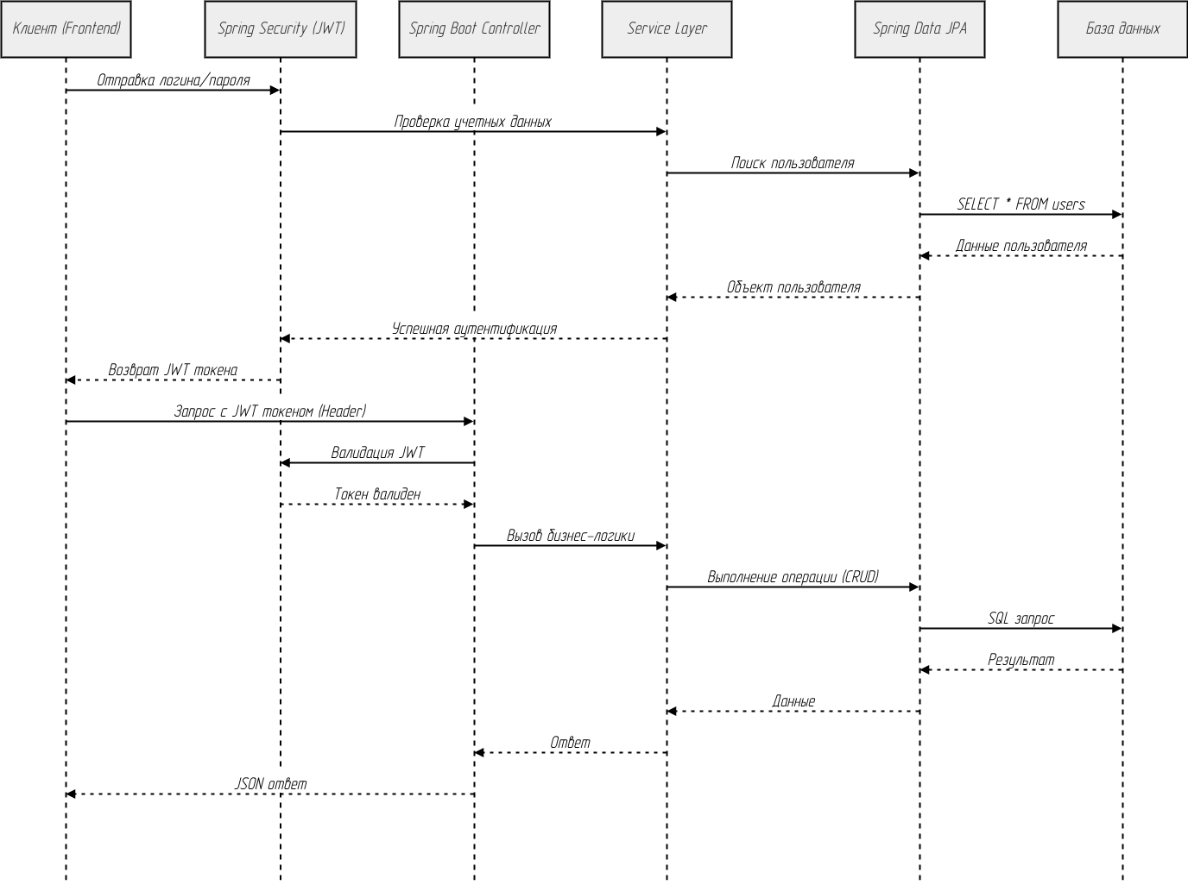
Архитектура системы

Slide 11
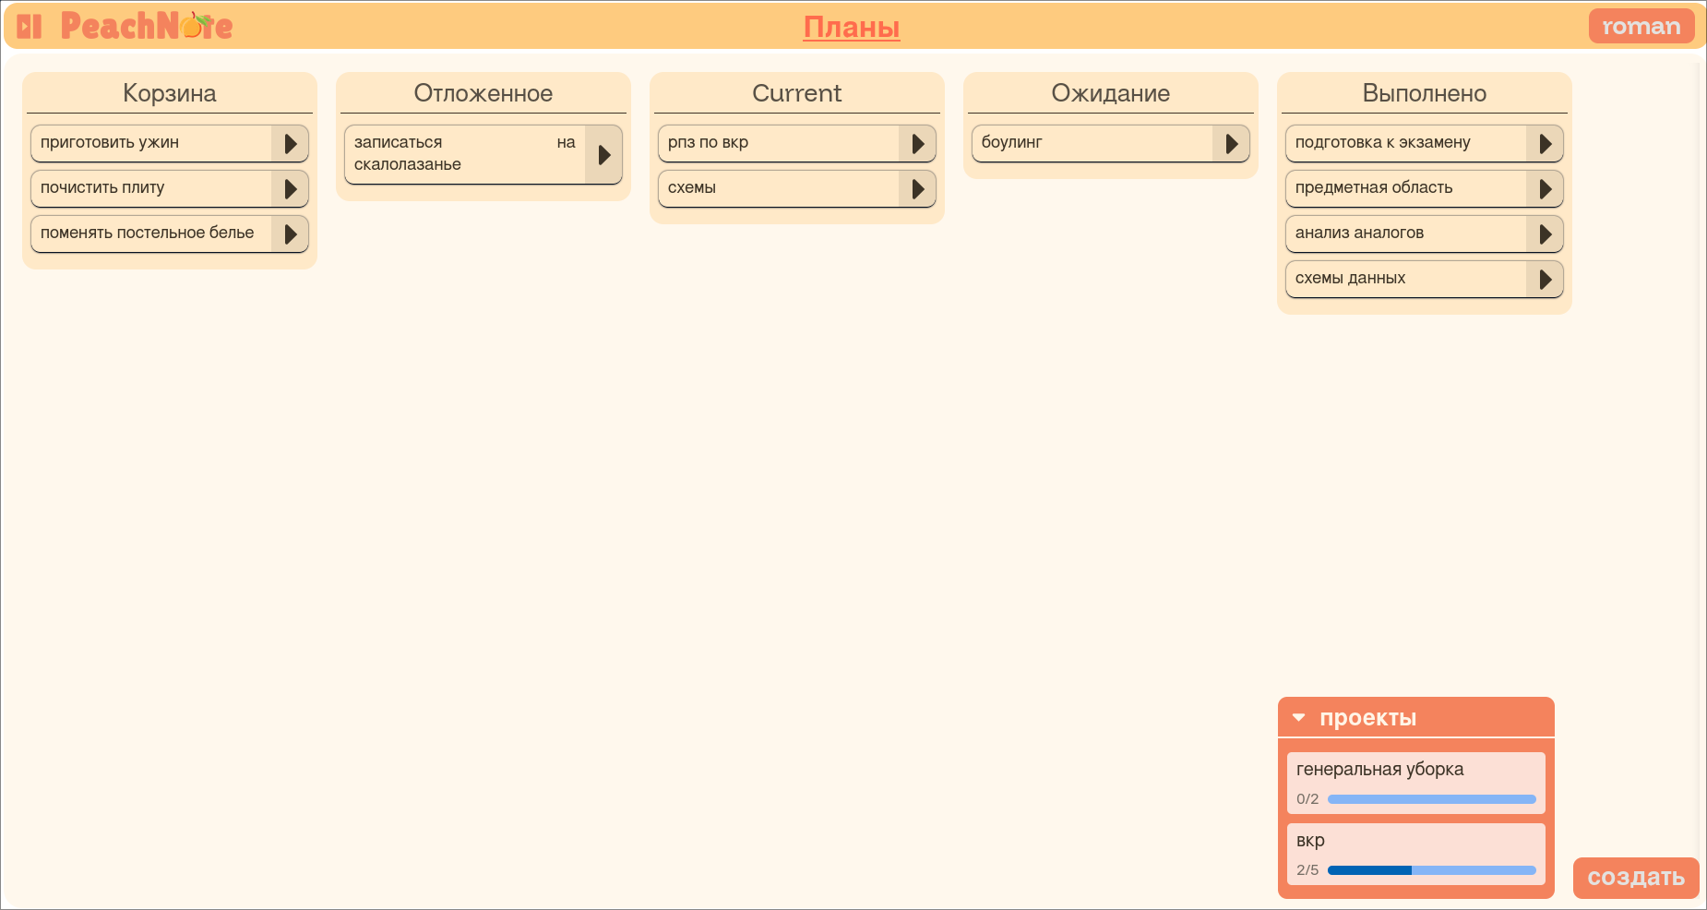
Пользовательский интерфейс

Slide 12
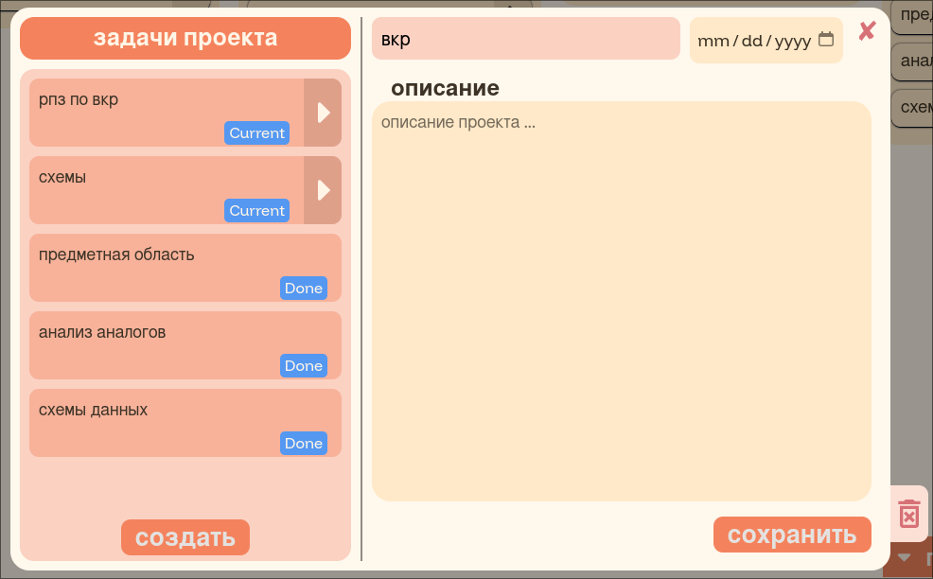
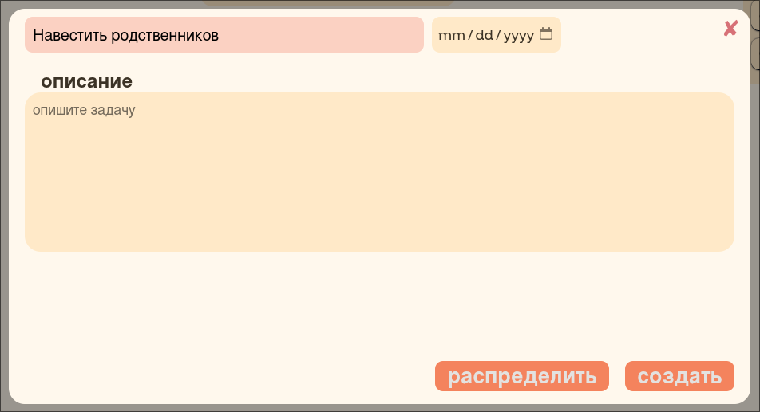
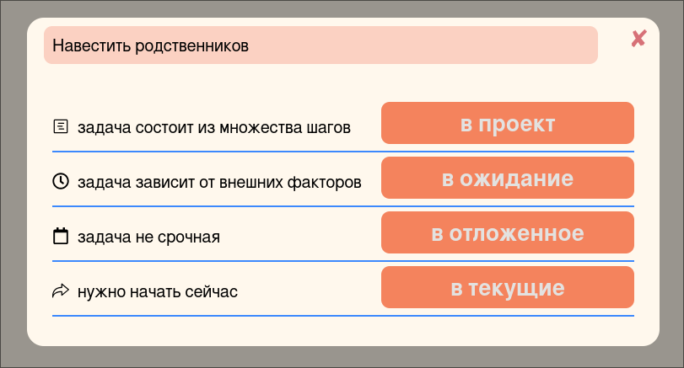
Пользовательский интерфейс

Slide 13

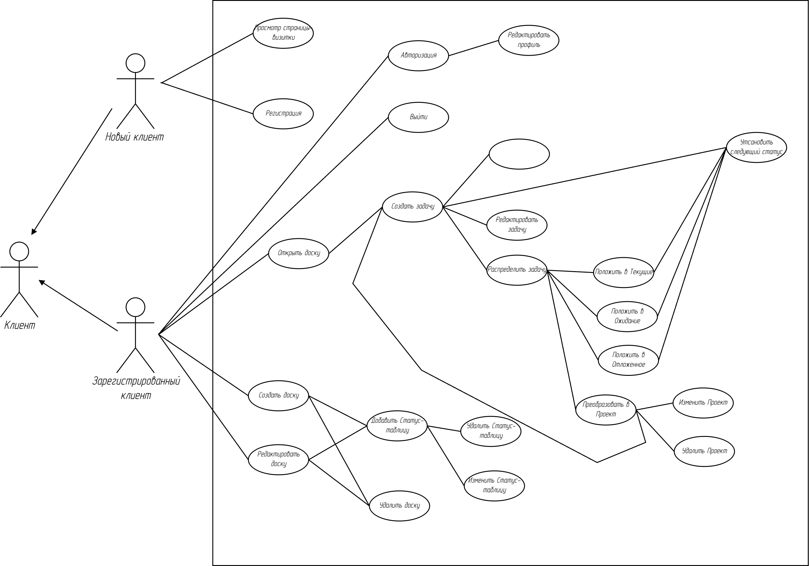
Диаграмима вариантов использования системы

Slide 14


Результаты работы
В результате выполнения работы была разработана система управления персональными задачами по методологии Getting Things Done. Проведен анализ предметной области и аналогов, сформированы функциональные требования, спроектированы архитектура системы, база данныз и пользовательский интерфейс.
Правктическая значимость работы заключается в предоставлении пользователям специализированого сервиса управления персональными задачами по алгоритмам повышения личной продуктивности.

Slide 15
Спасибо!
Контакты

